Slide 1
Круглый стол с участием представителей органов местного самоуправления по вопросам применения Федерального закона «О контрактной системе в сфере закупок товаров, работ, услуг для обеспечения государственных и муниципальных нужд»

Slide 2

Поздравляем наших коллег из г.Тольятти с получением оценки рейтинга «Высокая прозрачность»

Slide 3
Нормирование в сфере закупок
НОРМИРОВАНИЕ = ТРЕБОВАНИЯ К ЗАКУПАЕМЫМ ТОВАРАМ, РАБОТАМ, УСЛУГАМ И (ИЛИ) НОРМАТИВНЫЕ ЗАТРАТЫ НА ОБЕСПЕЧЕНИЕ ФУНКЦИЙ ГОСУДАРСТВЕННЫХ ОРГАНОВ
Требования устанавливаются к:
количеству, качеству, потребительским свойствам и иным характеристикам товаров, работ, услуг
Запрет: избыточные потребительские свойства или являются предметами роскоши в соответствии с законодательством РФ
Правительство РФ, высшие исполнительные органы государственной власти субъектов РФ, местные администрации
Государственные и муниципальные органы
Правительство РФ
Устанавливает общие правила нормирования:
Общие требования к актам о нормировании;
общие требования к отдельным видам товаров, работ, услуг
Общие требования к определению нормативных затрат на обеспечение функций гос. (мун.) органов
Устанавливают:
требования к актам о нормировании;
требования к отдельным видам товаров, работ, услуг
требования к определению нормативных затрат на обеспечение функций гос. (мун.) органов
Утверждают:
требования к закупаемым ими товарам, работам, услугам
нормативные затраты на обеспечение функций гос. (мун.) органов

Slide 4
Нормирование в сфере закупок
В рамках подготовки к вступлению в силу статьи 19 Федерального закона Правительством Российской Федерации принято постановление №1047 от 13 октября 2014 года
«Об общих требованиях к определению нормативных затрат на обеспечение функций государственных органов, органов управления государственными внебюджетными фондами и муниципальных органов», которым установлены:
виды и составы нормативных затрат на:
Закупку товаров, работ, услуг на научно-исследовательские и опытно-конструкторские работы
Информационно-коммуникационные технологии
Капитальный ремонт государственного (муниципального) имущества
Финансовое обеспечение строительства, реконструкции, технического перевооружения объектов капитального строительства
Дополнительное профессиональное образование
Прочие затраты

Slide 5

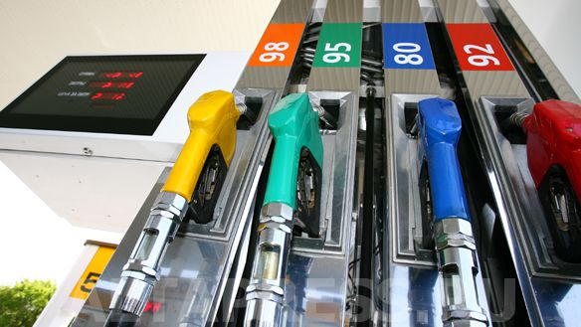
Нормирование в сфере закупок
В рамках подготовки к вступлению в силу статьи 19 Федерального закона Главным управлением организации торгов Самарской области разработаны и приняты:
Каталог типовых продуктов питания, закупаемых для нужд государственных заказчиков, а также типовые формы технического задания и государственного контракта
2. Типовые формы технического задания и государственного контракта на поставку горюче-смазочных материалов

Slide 6
Уточнение порядка утверждения требований к закупаемым на основании правил нормирования товарам, работам, услугам
(ч.5 ст.19)
ПРАВИТЕЛЬСТВО РФ
общие правила нормирования;
правила разработки актов;
требования к отдельным видам товаров, работ, услуг.
ПРАВИТЕЛЬСТВО РФ, ВЫСШИЕ ИСПОЛНИТЕЛЬНЫЕ ОРГАНЫ СУБЪЕКТОВ РФ, МЕСТНЫЕ АДМИНИСТРАЦИИ
правила нормирования
ГОСУДАРСТВЕННЫЕ И МУНИЦИПАЛЬНЫЕ ОРГАНЫ, ОРГАНЫ УПРАВЛЕНИЯ ГОСУДАРСТВЕННЫМИ ВНЕБЮДЖЕТНЫМИ ФОНДАМИ
требования к товарам, работам, услугам
ЗАКУПАЕМЫМ
Государственными и муниципальными органами, органами управления государственными внебюджетными фондами и их территориальными органами (подразделениями) и подведомственными КУ и БУ
Исключаются
Автономными учреждениями, ГУП, МУП,
осуществляющие закупки
по п. 6 ч. 15

Slide 7
Спасибо за внимание!

